Slide 1
例1
解
且由乘法公式得

Slide 3
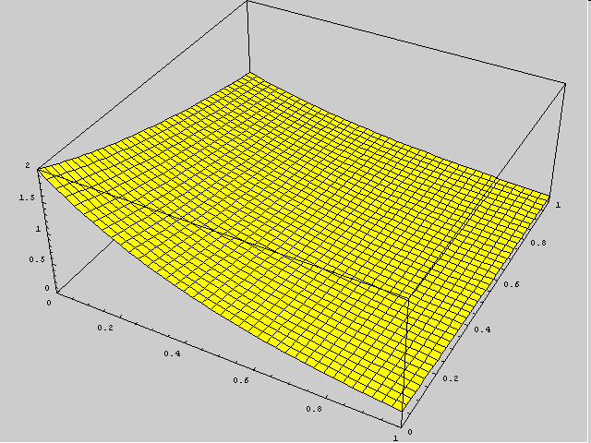
例2

Slide 4
解

Slide 5
(2) 将 ( X,Y )看作是平面上随机点的坐标,
即有

Slide 6
例1 已知下列分布律求其边缘分布律.

Slide 7
解
注意
联合分布
边缘分布

Slide 8
例2
解
样本点

Slide 10
例3
解

Slide 13
例4

Slide 14
解
由于
于是

Slide 15
则有
即
同理可得
二维正态分布的两个边缘分布都是一维正态分布,

Slide 16
例1

Slide 17
解
由上述分布律的表格可得

Slide 19
例2 一射手进行射击,击中目标的概率为p(0<p<1),
射击到击中目标两次为止.设以X 表示首次击中目
标所进行的射击次数, 以Y 表示总共进行的的射击
次数.试求 X 和 Y 的联合分布律及条件分布律.
解

Slide 20
现在求条件分布律．
由于

Slide 22
例3
解

Slide 23
又知边缘概率密度为

Slide 24
例4
解

Slide 26
例1
解

Slide 27
(1)由分布律的性质知

Slide 28
(2) 因为 X 与 Y 相互独立, 所以有
特别有
又

Slide 29
例2
解
由于X 与Y 相互独立,

Slide 31
例3 设两个独立的随机变量 X 与Y 的分布律为
求随机变量 ( X, Y ) 的分布律.
解
因为 X 与 Y 相互独立,
所以

Slide 33
例4 一负责人到达办公室的时间均匀分布在8~12
时,他的秘书到达办公室的时间均匀分布在7~9时,
设他们两人到达的时间相互独立, 求他们到达办
公室的时间相差不超过 5 分钟的概率.
解

Slide 35
于是

Slide 36
二、离散型随机变量函数的分布
例1

Slide 37
解
等价于
概率

Slide 38
概率

Slide 40
例2 设两个独立的随机变量 X 与 Y 的分布律为
求随机变量 Z=X+Y 的分布律.
解
因为 X 与 Y 相互独立, 所以
得

Slide 41
可得
所以

Slide 42
例3 设相互独立的两个随机变量 X, Y 具有同一
分布律,且 X 的分布律为
解
于是

Slide 44
例4 设两个独立的随机变量 X 与Y 都服从标准正态分布,求 Z=X+Y 的概率密度.
解
由公式

Slide 45
得

Slide 46
例5
解

Slide 48
此时

Slide 50
例7
解
由公式

Slide 51
得所求密度函数
得

Slide 52
例8

Slide 53
解

